Slide 1
Bienvenido(a) a Inmobiliaria de la península; By Grupo Mérida.

Slide 2
OBJETIVO 1: Buscar y encontrar: BIENES INMUEBLES
NOTA:
Una vez encontrada una opción potencial, es importante realizar las llamadas pertinentes a los propietarios, intermediarios, Asesores, Inmobiliarias, etcétera.
Lo anterior con la finalidad de lograr obtener de primer momento su consentimiento de manera informal (VERBAL, CORREO, WHATSAPP ETC) y posteriormente su consentimiento formal (CONTRATO DE EXCLUSIVIDAD Y PARTICIPACIÓN %)
Solicitando FOTOGRAFÍAS EXISTENTES o agendando cita para la toma de FOTOGRAFÍAS para realizar la promoción de su o sus propiedades por parte de nosotros, así como, para acordar los porcentajes (%) pertinentes a dividir. ($)
CASAS EN RENTA Y/O VENTA
LOCALES EN RENTA Y/O VENTA
TERRENOS EN RENTA Y/O VENTA
LOTES EN RENTA Y/O VENTA
ETC
Contando con la autorización de renta o venta, es importante que cada Asesor Inmobiliario vaya llenando y actualizando su propio formato de Excel “AGENDA CLIENTES VENDIENDO O RENTANDO CASAS.xlsx”
(Descargable al darle Click al logotipo de Excel) →
Así mismo, es importante crear en WORD (PRESTABLECIDO) la ficha técnica (Brochure) del inmueble, asignándole el número correspondiente (SOLICITARLO AL ADMINISTRADOR DEL GRUPO DE WHATSAPP), una vez terminado el archivo Word deberás convertirlo a PDF (Guardar como PDF)
<- (Descargables al darle Click al logotipo WORD y PDF)
Ejemplo PDF

Slide 3
OBJETIVO 2: Buscar y encontrar: POTENCIALES CLIENTES que quieran:
RENTAR O COMPRAR UNA CASA HABITACIÓN
RENTAR O COMPRAR UN LOCAL COMERCIAL
RENTAR O COMPRAR UN TERRENO
RENTAR O COMPRAR UN LOTE
ETC
NOTA:
Una vez que sepamos que opciones (CARACTERÍSTICAS, PRECIOS, ETCÉTERA) busca nuestro potencial cliente (PERSONA FÍSICA, PERSONA MORAL, TERCERO, INTERMEDIARIO, ASESOR INMOBILIARIO, INMOBILIARIA ETCÉTERA) y contando primeramente de manera informal (VERBAL, CORREO, WHATSAPP ETC) y posteriormente su consentimiento formal (CONTRATO DE PRESTACIÓN DE SERVICIOS Y Y PARTICIPACIÓN %) para realizar la búsqueda de su o sus propiedades por parte de nosotros, así como, para acordar los porcentajes (%) pertinentes a dividir. ($)
Una vez que el cliente este de acuerdo en los porcentajes (%) pertinentes a dividir ($), es importante que cada Asesor Inmobiliario vaya llenando y actualizando su propio formato de Excel “AGENDA CLIENTES BUSCANDO CASAS PARA RENTA O VENTA.xlsx”
(Descargable al darle Click al logotipo de Excel) →

Slide 4
ALMACENAMIENTO DIGITAL EN LA NUBE
NOTA:
En la carpeta “ASESORES INMOBILIARIOS” deberán crear su carpeta con su nombres y apellidos, lo anterior a fin de cargar sus archivos (fotos y fichas técnicas (Brochures) “CREAR UNA CARPETA POR CADA BIEN INMUEBLE CON EL NÚMERO ASIGNADO” (SOLICITARL EL # CONSECUTIVO AL ADMINISTRADOR DEL GRUPO DE WHATSAPP).
EJEMPLO:
LOS ARCHIVOS ANTERIORMENTE CREADOS DEBERÁN SER SUBIDOS AL
USUARIO: Inmobiliariadelapeninsula2@gmail.com
CONTRASEÑA: Inmobiliaria20152

Slide 5
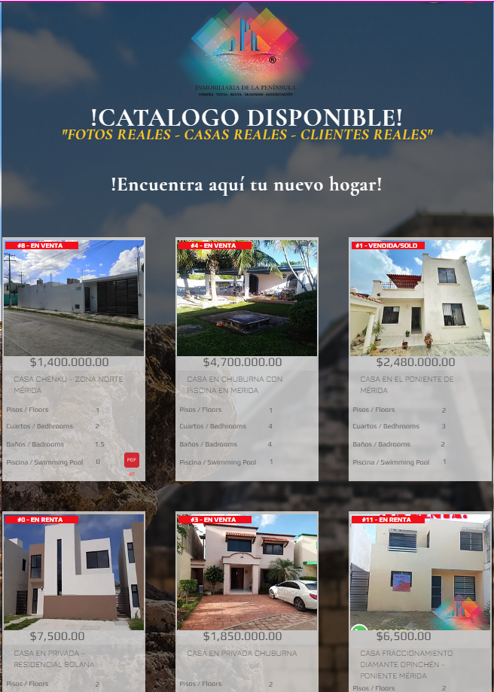
PAGINA WEB
Es importante seguir la numeración consecutiva correspondiente y cargar las fotografías y fichas técnicas de los bienes inmuebles al GOOGLE DRIVE, lo anterior con la finalidad de facilitar la actualización de nuestra pagina web:
https://www.grupomerida.com.mx/catalogo

Slide 6
SERVICIOS OFRECIDOS: 1) SERVICIO INMOBILIARIO “OBJETO”
PARA CLIENTES PROPIETARIOS:
Realizamos publicidad masiva de nuestros catálogos disponibles con todo el sector inmobiliario disponible y con nuestra selecta cartera de clientes “NACIONALES y EXTRANJEROS” con la finalidad de concretar la RENTA o VENTA de los bienes inmuebles de nuestros clientes “PROPIETARIOS”, en los tiempos establecidos en el CONTRATO DE EXCLUSIVIDAD FIRMADO (SEGÚN SEA EL CASO).
PARA CLIENTES INTERESADOS:
Realizamos una búsqueda masiva en nuestro amplio catalogo y opciones disponibles con todo el sector inmobiliario, hasta encontrar bienes inmuebles que cumplan con las CARACTERÍSTICAS, PRECIOS, UBICACIONES, ETCÉTERA solicitadas por nuestros clientes interesados en COMPRAR O RENTAR, en los tiempos establecidos en el contrato de PRESTACIÓN DE SERVICIOS FIRMADO (SEGÚN SEA EL CASO).

Slide 7
SERVICIOS OFRECIDOS: 2) SERVICIO JURÍDICO
Asesoría legal relacionada con el bien inmueble en materias: Civil, Inmobiliaria, Agraria, Administrativa, Fiscal y Penal
Verificación de los bienes inmuebles y de los propietarios y/o compradores (Minimizando los riesgos de un FRAUDE).
Convenios de Desocupación y Entrega de Bien Inmueble (Para personas Físicas)
Contratos de Arrendamiento (Para personas Morales)
Promesas de Compra-Venta (NOTARIADOS)
Contratos de Compra-Venta (ANTE NOTARIA PÚBLICA)
Avalúos comerciales
Actualización de planos catastrales
Cambio de nombre en recibos domiciliarios (CFE) “Para exentar el impuesto ISR”
Permisos de construcción
Otros.
El servicio Jurídico es proporcionado por parte de nuestra área jurídica: “Jurídicos de la Península; By Grupo Mérida”
Salvaguardado en todo momento el patrimonio de los clientes, minimizando los riesgos.
CONTACTO DIRECTO PARA DUDAS DE NUESTROS ASESORES INMOBILIARIOS:
9992159734
www.grupomerida.com.mx

Slide 8
PORCENTAJES
CLIENTES PROPIETARIOS QUE QUIERAN:
RENTAR SUS BIENES INMUEBLES:
EL EQUIVALENTE A UNA RENTA MENSUAL – SERVICIO INMOBILIARIO (PUBLICIDAD MASIVA Y BUSQUEDA DE INQUILINOS)
EL EQUIVALENTE A UNA RENTA MENSUAL – SERVICIO JURÍDICO (REALIZACIÓN DEL CONTRATO DE ARRENDAMIENTO o CONVENIO DE DESOCUPACIÓN Y ENTREGA DE BIEN INMUEBLE) NOTA: SE NOTARIA SIEMPRE Y CUANDO LA RENTA MENSUAL SEA SUPERIOR A $5000 (CINCO MIL PESOS)
VENDER SUS BIENES INMUEBLES
5% DEL VALOR DE LA OPERACIÓN – INMOBILIARIA (BUSQUEDA DE COMPRADORES)
5% DEL VALOR DE LA OPERACIÓN – JURÍDICOS (GARANTIZAR Y MINIMIZAR LOS RIESGOS DE FRAUDE, REVISIÓN DE DOCUMENTACIÓN, PROMESAS Y CONTRATOS DE COMPRAVENTA, ACOMPAÑAMIENTO A LAS FIRMAS RESPECTIVAS).

Slide 9
PORCENTAJES
CLIENTES INTERESADOS QUE QUIERAN:
RENTAR UN BIEN INMUEBLE:
EL EQUIVALENTE A UNA RENTA MENSUAL – INMOBILIARIA (PUBLICIDAD MASIVA Y BUSQUEDA DE BIEN INMUEBLE)
EL EQUIVALENTE A UNA RENTA MENSUAL – JURÍDICOS (CONTRATO DE ARRENDAMIENTO o CONVENIO DE DESOCUPACIÓN Y ENTREGA DE BIEN INMUEBLE) NOTA: SE NOTARIA SIEMPRE Y CUANDO LA RENTA MENSUAL SEA SUPERIOR A $5000 (CINCO MIL PESOS)
COMPRAR UN BIEN INMUEBLE
5% DEL VALOR DE LA OPERACIÓN – INMOBILIARIA (BUSQUEDA DE VENDEDOR)
5% DEL VALOR DE LA OPERACIÓN – JURÍDICOS (GARANTIZAR Y MINIMIZAR LOS RIESGOS DE FRAUDE, REVISIÓN DE PROMESAS Y CONTRATO DE COMPRAVENTA, ACOMPAÑAMIENTO A LAS FIRMAS RESPECTIVAS).

Slide 10
SERVICIOS CONTRATADOS:
NUESTROS CLIENTES pueden contratar nuestros servicios de forma CONJUNTA o INDIVIDUAL:
SERVICIO INMOBILIARIO (5%)
SERVICIO JURÍDICO (5%)
------------------------------------------------
= (10%) (SE PUEDE CONVENIR DICHO %)

Slide 11
NUESTROS CONTRATOS
CONTRATO DE EXCLUSIVIDAD: Este contrato se firma con los propietarios de los bienes inmuebles, en dicho contrato se pacta una fecha para colocar o realizar la venta o se especifica que la duración del mismo será hasta concretar la venta de dicho bien inmueble.
PRESTACIÓN DE SERVICIOS Y PORCENTAJES: Este contrato se firma con los interesados en RENTAR o COMPRAR un bien inmueble, en dicho contrato se pacta una fecha para la búsqueda y localización de un bien inmueble que cumpla con las CARACTERÍSTICAS y PRECIOS solicitados por nuestros clientes.
CONTRATO DE PARTICIPACIÓN %: Tienes como finalidad garantizar nuestro % ante Propietarios, otros Asesores Inmobiliarios, Terceros, Clientes, Etcétera.
PROTOCOLIZACIÓN NOTARIAL: Todos nuestros contratos podrán ser protocolizados ante Fedatario Público, lo anterior con la finalidad de poder ser considerados prueba plena y poder garantizar nuestros %s tomando las acciones legales pertinentes ante las autoridades correspondientes en caso de incumplimiento.

Slide 12
REQUISITOS “BÁSICOS” RENTAS:
ARRENDADOR (PROPIETARIO)
1.- IDENTIFICACIÓN OFICIAL VIGENTE (INE, CÉDULA, PASAPORTE, SEGURO SOCIAL).
2.- COMPROBANTE DE DOMICILIO (LUZ)
3.- ÚLTIMO PAGO PREDIAL
4.- RFC (CONSTANCIA DE SITUACIÓN FISCAL) (OPCIONAL EN CASO DE QUERER FACTURAR)
5. – NOMBRE DEL BENEFICIARIO QUIEN COBRARÁ HASTA TERMINAR EL CONTRATO EN CASO DE FALLECIMIENTO Y/O DESAPARICIÓN.
ARRENDATARIO (INQUILINO)
NACIONALES
1.- IDENTIFICACIÓN OFICIAL VIGENTE (INE, CÉDULA, PASAPORTE, SEGURO SOCIAL).
EXTRANJEROS
1.- PASAPORTE, PERMISO MIGRACIÓN FM2 O FM3 VIGENTES (RESIDENTE O VISITANTE)
2.- ID CARD – IDENTIFICACIÓN DE RESIDENTE DEL PAÍS DE DONDE PROVENGA.
3.- 2 REFERENCIAS (NOMBRES Y TELÉFONOS DE CONTACTÓ)
4.- CARTA LABORAL O RECOMENDACIÓN DEL ÚLTIMO PROPIETARIO AL QUÉ LE RENTARON (ACREDITABLE)
6.- ÚLTIMO MES DE NÓMINA (PARA EVITAR EL AVAL)
5.- AVAL IDENTIFICACIÓN Y NOMBRE COMPLETO CON RFC (DEBE CONTAR CON PROPIEDADES INSCRITAS Y NO EMBARGADAS)
6.- RFC EN CASO DE SOLICITAR FACTURACIÓN.
7. – NOMBRE DEL BENEFICIARIO QUIEN HABITARÁ Y CONTINUARÁ PAGANDO HASTA EL TÉRMINO DEL CONTRATO EN CASO DE FALLECIMIENTO Y/O DESAPARICIÓN.

Slide 13
REQUISITOS “BÁSICOS” VENTAS:
VENDEDOR(A)
1.- IDENTIFICACIÓN OFICIAL VIGENTE (INE, CÉDULA, PASAPORTE, SEGURO SOCIAL).
2.- COMPROBANTE DE DOMICILIO A SU NOMBRE O ESTADO DE CUENTA BANCARIO CON RFC (LUZ, BANCO AZTECA)
3.- ÚLTIMO PAGO PREDIAL (PAGADO)
4.- RFC (CONSTANCIA DE SITUACIÓN FISCAL)
5.- AVALÚO CATASTRAL (COSTO DEL SERVICIO PROFESIONAL NO INCLUIDO)
COMPRADOR(A)
1.- IDENTIFICACIÓN OFICIAL VIGENTE (INE, CÉDULA, PASAPORTE, SEGURO SOCIAL).
2.- COMPROBANTE DE DOMICILIO A SU NOMBRE O ESTADO DE CUENTA BANCARIO CON RFC (LUZ, BANCO AZTECA)
3.- RFC (CONSTANCIA DE SITUACIÓN FISCAL)

Slide 14
IMPUESTOS APLICABLES VENTAS
VENDEDORES:
1) IMPUESTO ESTATAL:
IMPUESTO CEDULAR SOBRE LA OBTENCIÓN DE INGRESOS POR ACTIVIDADES EMPRESARIALES O ENAJENACIÓN DE BIENES INMUEBLES
CEDULAR (5%)
(Aplica para personas Físicas y Morales).
NO SE PUEDE EXCENTAR
2) IMPUESTO FEDERAL:
LEY DEL IMPUESTO SOBRE LA RENTA
(ISR) (30%)
(Se paga sobre las ganancias que resulten entre el monto de la compra original y el monto de la venta)
REVISAR TABLA MISCELÁNEA FISCAL PUBLICADA EN EL AÑO EN CURSO DE LA OPERACIÓN.
Se puede exentar dicho impuesto cada 5 años, siempre y cuando se cuente con:
Recibo de luz CFE impreso y que este cuente con el RFC del propietario.
INE del propietario con la dirección del bien inmueble.
Estado de cuenta bancario a nombre del propietario. (se sugiere banco azteca)
COMPRADORES:
1) IMPUESTO ESTATAL:
IMPUESTO SOBRE ADQUISICIÓN DE INMUEBLES
(ISAI) (2.5%)
REVISAR TABLA DE LA LEY DE INGRESOS DEL ESTADO DE YUCATÁN: “Paquete fiscal del año en curso de la operación”
2) IMPUESTO FEDERAL:
LEY DEL IMPUESTO AL VALOR AGREGADO
(IVA) (Entre el 2% y el 5%)
(Aplica para personas Físicas y Morales).
APLICA EL IVA: CUESTIONES COMERCIALES
(EJEMPLO UNA EMPRESA, PERSONA FÍSICA, INMOBILIARIA O CONTRUCTORA ADQUIERE UN UNA CASA HABITACIÓN O UN LOCAL COMERCIAL PARA REVENDER)
NO APLICA EL IVA: SI SE ADQUIERE UNA PROPIETADA PARA HABITARLA

Slide 15
EJEMPLOS DE LLAMADAS
FORMAL
(Próximamente audio disponible)
INFORMAL
(Próximamente audio disponible)

Slide 16
LA PUBLICIDAD
LA PUBLICIDAD TIENE COMO OBJETIVO PRINCIPAL QUE NUESTROS PROSPECTOS CLIENTES Y EL PUBLICO EN GENERAL NOS IDENTIFIQUE COMO UNO SOLO, EVITANDO DE ESTA FORMA CREAR CONFUSIONES O PROPORCIONAR INFORMACIÓN INCORRECTA.
POR LO ANTERIOR ES IMPORTANTE QUE TODA PUBLICIDAD SEA “APROBADA” , YA QUE, DICHA PUBLICIDAD EN TODO MOMENTO DEBERÁ CONTENER OBLIGATORIAMENTE LOS SIGUIENTES DATOS:
Logotipo (Obligatorio)
Nombre del Asesor(a) (Apellidos opcional)
Número Personal del Asesor(a) (Obligatorio)
Fotografía Formal del Asesor(a) (Opcional o Cargar fotografía de internet)
Datos de contacto oficiales de la Inmobiliaria (Obligatorio)
Lo demás que se indique.

Slide 17
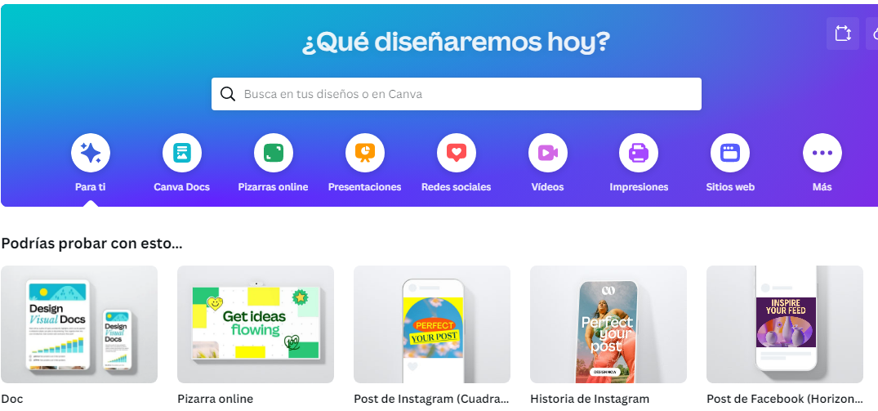
CREAR PUBLICIDAD
PASO 1 – ELEGIR PLANTILLA “POST INSTAGRAM””
Nuestra publicidad básica es creada en: www.canva.com
PASO 2 – EN “ELEMENTOS” ELEGIR LA CUADRICULA QUE NECESITEMOS
USUARIO: Inmobiliariadelapeninsula2@gmail.com
CONTRASEÑA: Inmobiliaria20152
PASO 3 – EN “SUBIDOS” ENCONTRARAN LOS LOGOTIPOS Y OTRAS IMAGENES

Slide 18
EJEMPLO DE PUBLICIDAD AUTORIZADA
PODRÁN CAMBIAR EL TIPO DE LETRA

Slide 19
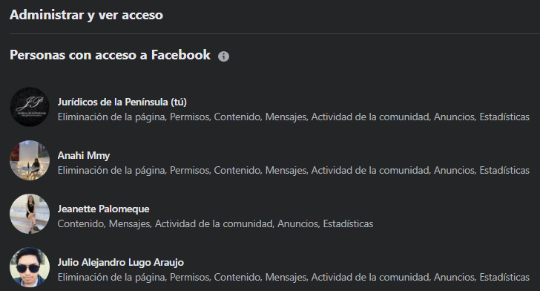
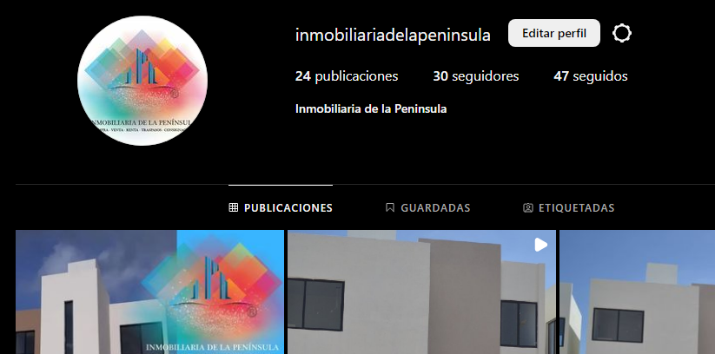
COMPARTIR PUBLICIDAD
FACEBOOK
NOTA IMPORTANTE:
PRIMERO. - ES IMPORTANTE QUE LA PUBLICIDAD SEA COMPARTIDA EN LA PÁGINA DE FACEBOOK E INSTAGRAM DE INMOBILIARIA DE LA PENÍNSULA.
SEGUNDO.- UNA VEZ PUBLICADA EN NUESTRO FACEBOOK E INSTAGRAM, PODRÁN “COMPARTIR” LA PUBLICIDAD EN SUS REDES SOCIALES PERSONALES.
PARA LO ANTERIOR, SERÁN NOMBRADOS ADMINISTRADORES DE DICHA PÁGINA, POR LO CUAL ES INDISPENSABLE PROPORCIONAR SUS CUENTAS DE FACEBOOK Y ACEPTAR LA INVITACIÓN
VERIFICAR QUE AMBAS CUENTAS ESTEN VINCULADAS AL PUBLICAR EN FACEBOOK
INSTAGRAM

Slide 20
DE LOS PORCENTAJES, GANANCIAS Y COMISIONES – “VENTAS”
EJEMPLO 1:
EL ASESOR INMOBILIARIO LOGRA VENDER UNA CASA EN:
$1,000.000.00 (UN MILLON)
(5% COMISIÓN) – SERVICIO INMOBILIARIO CONTRATADO
$50,000.00 (CINCUENTA MIL PESOS)
- GASTOS X OPERACIÓN (POR PROPIEDAD):
TRANSPORTE $500
COMIDAS $800
PUBLICIDAD $400
LONAS $400
= -2100
NOTA:
SE LLEVARÁ EL CONTROL DE GASTOS EN UNA LIBRETA FÍSICA O EN UN EXCEL, TODO GASTO EFECTUADO DEBERÁ SER APROBADO POR LOS SOCIOS Y DEBERÁ SER COMPROBADO (NOTAS, FACTURAS ETC).
$50,000.00 (GANANCIA)
-2,100 (GASTOS OPERATIVOS)
_________________
$47,900

Slide 21
DE LOS PORCENTAJES, GANANCIAS Y COMISIONES – “VENTAS”
EJEMPLO 2:
EL ASESOR INMOBILIARIO LOGRA VENDER UNA CASA EN:
$1,000.000.00 (UN MILLON) - VENTA
$50,000.00 (CINCUENTA MIL PESOS)
(5% COMISIÓN) – SERVICIO INMOBILIARIO CONTRATADO
$50,000.00 (CINCUENTA MIL PESOS)
(5% COMISIÓN) – SERVICIO JURÍDICO CONTRATADO
- GASTOS X OPERACIÓN (POR PROPIEDAD):
TRANSPORTE $500
COMIDAS $800
PUBLICIDAD $400
LONAS $400
= -2100
NOTA:
SE LLEVARÁ EL CONTROL DE GASTOS EN UNA LIBRETA FÍSICA O EN UN EXCEL, TODO GASTO EFECTUADO DEBERÁ SER APROBADO POR LOS SOCIOS Y DEBERÁ SER COMPROBADO (NOTAS, FACTURAS ETC).
$100,000.00 (GANANCIA)
-2,100 (GASTOS OPERATIVOS)
_________________
$97,900

Slide 22
DE LOS PORCENTAJES, GANANCIAS Y COMISIONES – “VENTAS”
EJEMPLO 3:
EL ASESOR INMOBILIARIO LOGRA VENDER UNA CASA (NOSOTROS CONSEGUIMOS LA PROPIEDAD O EL COMPRADOR)
GANANCIA $100,000.00 / 2 = $50,000.00 – GASTOS / 3:
SOCIO 1, SOCIA 2, ASESOR(A) = $15,966 C/U
EL COMPRADOR O PROPIEDAD FUE PRESENTADO POR OTRO ASESOR O INMOBILIARIA
DIVIDIR EL 50% DE NUESTRA GANANCIA CON EL ASESOR CONTRARIO
(SIEMPRE Y CUANDO EL TAMBIEN DIVIDA SU 50% (ACREDITABLE) EN CASO DE SER MAYOR SU GANANCIA O LA NUESTRA SE REALIZARA UN AJUSTE “IGUALA” A LA GANANCIA MENOR)
OPCIÓN 1
$1,000.000.00 (UN MILLON) - VENTA
$50,000.00 (CINCUENTA MIL PESOS)
(5% COMISIÓN) – SERVICIO INMOBILIARIO CONTRATADO
$50,000.00 (CINCUENTA MIL PESOS)
(5% COMISIÓN) – SERVICIO JURÍDICO CONTRATADO
= $100,000.00 / 2 = $50,000.00 (Asesor externo) y $50,000.00 – $2,100 “EJEMPLO” (GASTOS OPERATIVOS) = $47,900‬.00 / SOCIO 1, SOCIA 2, ASESOR(A) = $15,966 C/U.
OPCIÓN 2
CADA QUIEN CONSERVA SU %100 DE GANANCIA – VER EJEMPLO 1
= $100,000.00 / 2 = $50,000.00 (Asesor externo) y $50,000.00 – $2,100 “EJEMPLO” (GASTOS OPERATIVOS) = $47,900‬.00 / SOCIO 1, SOCIA 2, ASESOR(A) = $15,966 C/U.

Slide 23
DE LOS PORCENTAJES, GANANCIAS Y COMISIONES – “RENTAS”
EJEMPLO 1:
EL ASESOR INMOBILIARIO LOGRA RENTAR LA PROPIEDAD DE UN CLIENTE EN $7,000.00 (SIETE MIL PESOS):
AL CLIENTE LE OFRECIMOS NUESTROS 2 SERVICIOS:
1) INMOBILIARIO (Para conseguirle un inquilino)
= $7,000.00
2) JURÍDICO (Para la elaboración de un contrato o convenio “NOTARIADO”)
= $7,000.00
$14,000.00
- $ 2,000.00 (Contrato)
$ 500.00 (Viáticos)
---------------------------------------
= $ 11,500.00 (Total a dividir)
X CONTRATO/CONVENIO
NOTA IMPORTANTE:
AL INQUILINO SE LE PIDEN SIEMPRE 3 RENTAS PARA ENTRAR A LA PROPIEDAD DE NUESTRO CLIENTE:
RENTA POR ADELANTADA $7,000.00
DEPOSITO EN GARANTÍA $,7000.00
CONTRATO / CONVENIO TRANSACCIONAL NOTARIADO $7,000.00
DE SUS 3 RENTAS EL CLIENTE “PROPIETARIO” NOS PAGA EL O LOS SERVICIOS CONTRATADOS (JURÍDICOS Y/O INMOBILIARIO)

Slide 24
DE LOS PORCENTAJES, GANANCIAS Y COMISIONES – “RENTAS”
EJEMPLO 1:
EL ASESOR INMOBILIARIO LOGRA RENTAR LA PROPIEDAD DE UN CLIENTE EN $7,000.00 (SIETE MIL PESOS):
AL CLIENTE LE OFRECIMOS NUESTROS 2 SERVICIOS, PERO SOLAMENTE CONTRATO EL:
1) INMOBILIARIO (Para conseguirle un inquilino)
= $7,000.00
$7,000.00
- $ 500.00 (Viáticos)
---------------------------------------
= $ 6,500.00 (Total a dividir)
NOTA IMPORTANTE:
AL INQUILINO SE LE PIDEN SIEMPRE 3 RENTAS PARA ENTRAR A LA PROPIEDAD DE NUESTRO CLIENTE:
RENTA POR ADELANTADA $7,000.00
DEPOSITO EN GARANTÍA $,7000.00
CONTRATO / CONVENIO TRANSACCIONAL NOTARIADO $7,000.00
DE SUS 3 RENTAS EL CLIENTE “PROPIETARIO” NOS PAGA EL O LOS SERVICIOS CONTRATADOS (JURÍDICOS Y/O INMOBILIARIO)

Slide 25
DIVISIÓN Y GASTOS SOCIO 1 Y SOCIA 2
De la inversión obtenida, cada socio: (SOCIO 1 Y SOCIA 2, POR EL MOMENTO) aportaran el 5% de sus ganancias al fondo para Inmobiliaria (Gastos generales: Renta, Luz, Tinta, Hojas, Computadoras, Etc), dicho fondo, podrá ser utilizado de común acuerdo (SOCIO 1 Y SOCIA 2, POR EL MOMENTO) para: mejoras, inversión, etcétera, caso contrario cada 3 o 6 MESES, se hará la DIVISIÓN “REPARTICIÓN DE UTILIDADES NO INVERTIDAS” del saldo restante a favor del (SOCIO 1 Y SOCIA 2, POR EL MOMENTO).

Slide 26
¿MÁS DUDAS?
9995468107

Slide 27
Bienvenido(a) a Inmobiliaria de la península; By Grupo Mérida.
GRACIAS POR SU ATENCIÓN
QUEDA PROHIBIDA LA REPRODUCCIÓN PARCIAL O TOTAL DEL PRESENTE CONTENIDO. DERECHOS RESERVADOS “JURÍDICOS E INMOBILIARIA DE LA PENÍNSULA; BY GRUPO MÉRIDA.
www.grupomerida.com.mx

